Slide 1





FINAL
PROJECT
MOVIE HOLIC
조원 : 정영훈, 허장욱, 양리나, 조윤서

Slide 2

INDEX
프로젝트 소개
프로젝트 개요
기술 상세
프로젝트소감

Slide 3
01
프로젝트 소개
1
기획의도
메뉴 구조도
화면 설계도
2
3

Slide 4
주제선정
대중성을 가진 영화 예매 플랫폼.
예약하기, 영화 조회, 수정, 삭제 등 다양한 기능을 접목 시킬 수 있다.

Slide 5
메뉴 구조도
메인 메뉴
메인 메뉴
로그인
회원가입
마이페이지
영화
예매
사용자
예매 내역
관리자
리뷰 내역
문의 내역
회원정보 수정

Slide 6
메뉴 구조도
관리자 메뉴
관리자 메뉴
영화
상영일정
극장
예매
사용자
공지사항
문의
영화 등록
상영일정 등록
극장 등록
예매 리스트
사용자 리스트
공지사항 등록
문의 리스트
영화 리스트
상영일정 리스트
극장 리스트
공지사항 리스트

Slide 7
화면 흐름 설계도
사용자 메뉴
로그인
회원가입
사용자
영화리스트 보기
영화 상세보기
MAIN
영화 예매
극장 보기
마이페이지
예매 내역
리뷰 내역
문의 내역
회원정보 수정

Slide 8
화면 흐름 설계도
관리자 메뉴
`
로그인
영화 등록
영화 리스트
영화 검색
영화 관리
상영일정 등록
상영일정 리스트
상영일정 검색
상영일정 관리
관리자
극장 등록
극장 리스트
극장 관리
MAIN
예매 리스트
예매 검색
예매 관리
공지사항 등록
공지사항 리스트
공지사항 관리
문의 리스트
답변 등록
문의 관리

Slide 9
02
프로젝트 개요
1
개발 환경
개발 기간
역할 분담
DB 구현
2
3
4

Slide 10
개발환경
공 통
Front-End
Back-End
Window 10
Eclipse IDE for Enterprise Java and Web Develpoers
Oracle SQL Developers
Git Hub
HTML, CSS3
JavaScript, jQuery
BootStrap
Spring MVC
Java 11
Mybatis

Slide 11
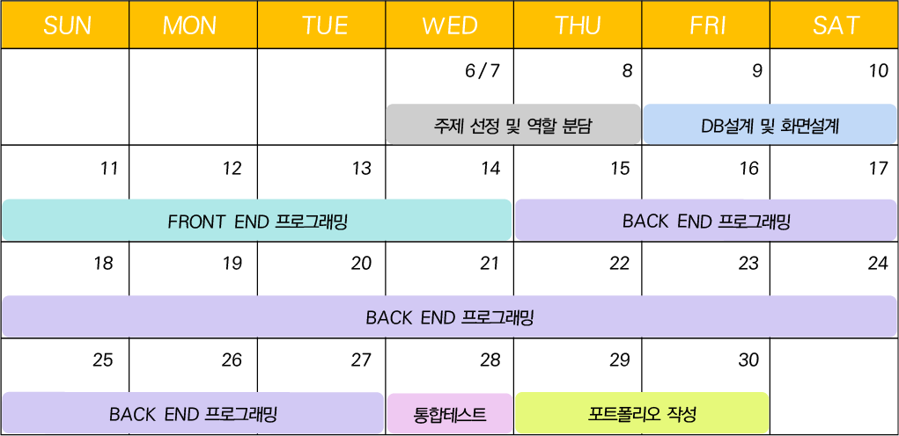
수행기간

Slide 12

역할분담
허장욱 (팀장)
정영훈
극장 관리 서비스
상영 일정 관리 서비스
예매 관리 서비스
회원 관리 서비스
게시글 관리 서비스
QnA 관리 서비스
양리나
조윤서
예매 관리 서비스
좌석 관리 서비스
퍼블리셔 관리
영화 관리 서비스
리뷰 관리 서비스

Slide 13
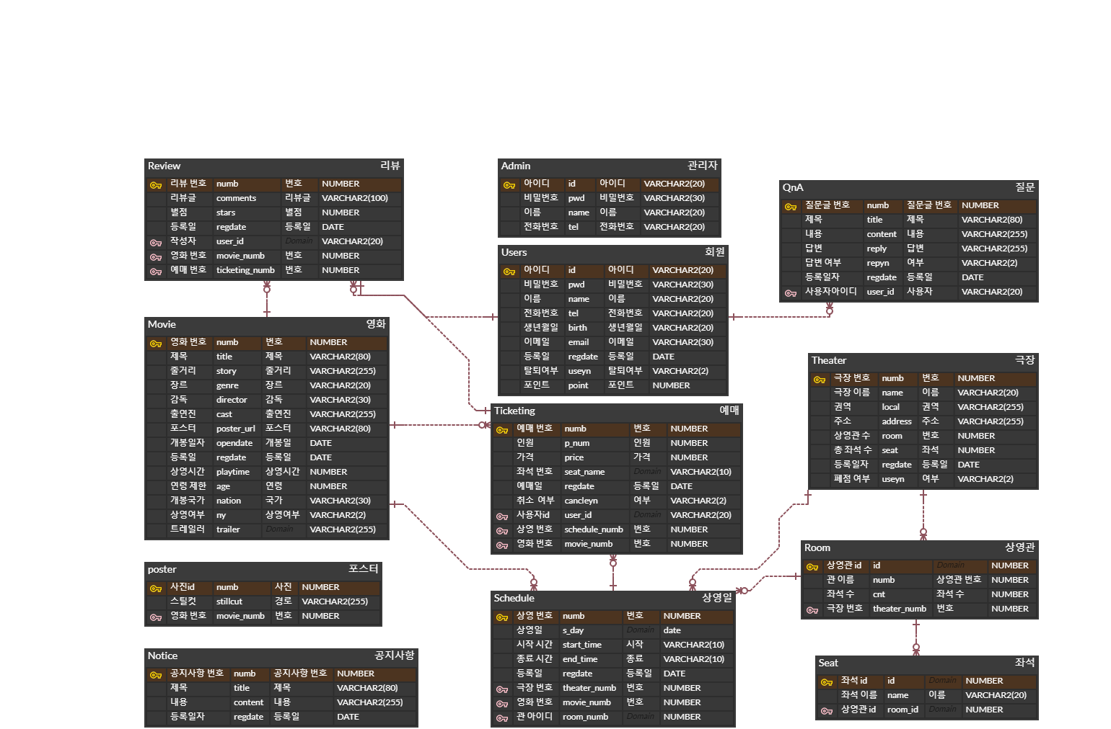
DB설계

Slide 14
03
기술 상세
1
메인
예매
사용자
관리자
2
3
4

Slide 15
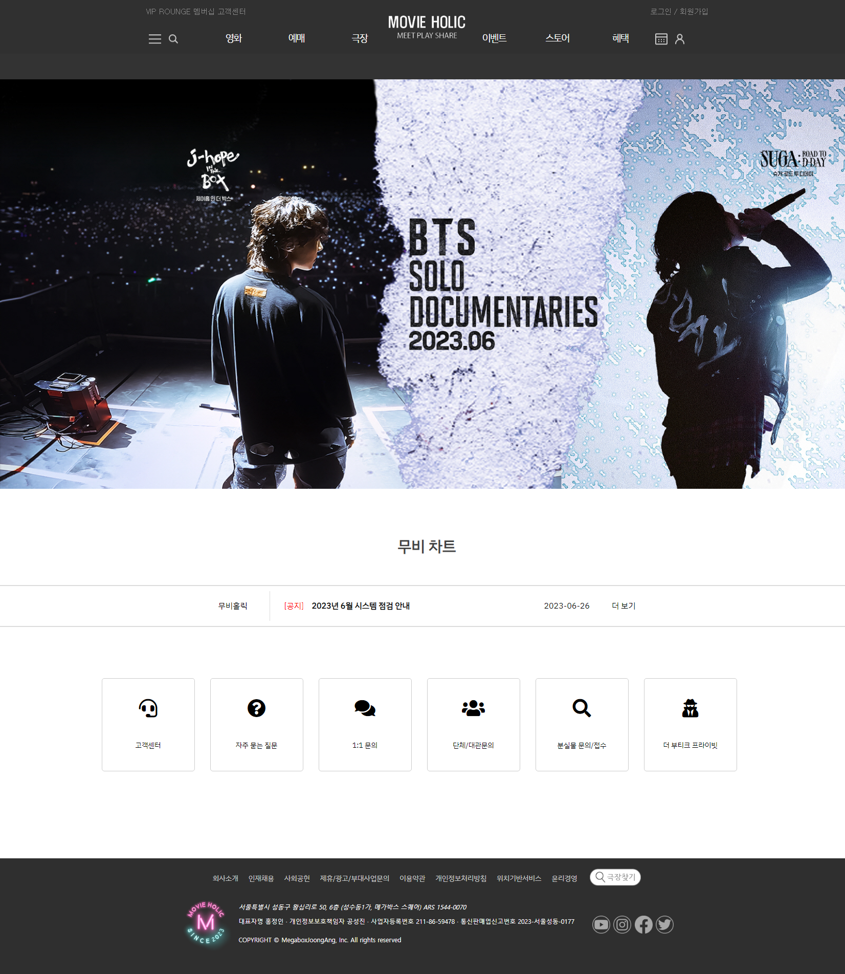
1. 메인
1. 홈페이지

Slide 16
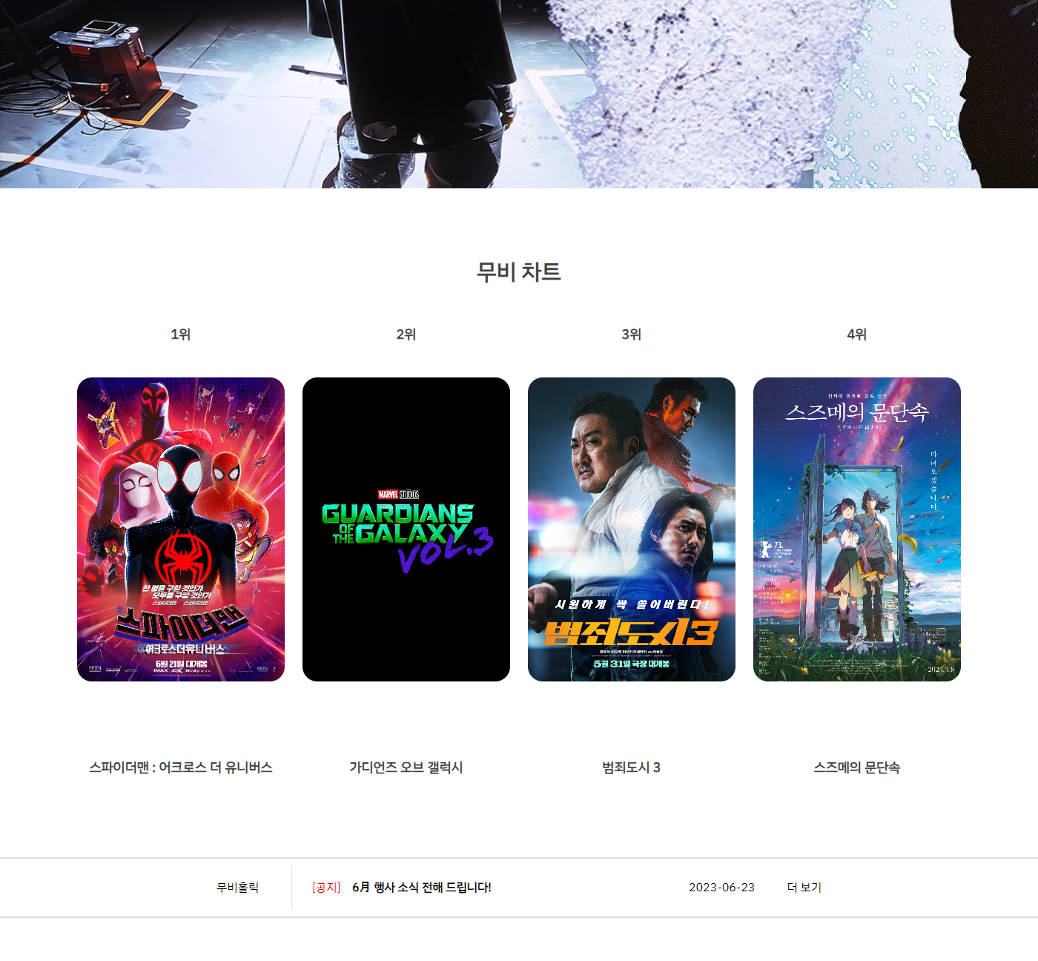


1. 메인
2. 영화
예매순 영화 리스트

Slide 17
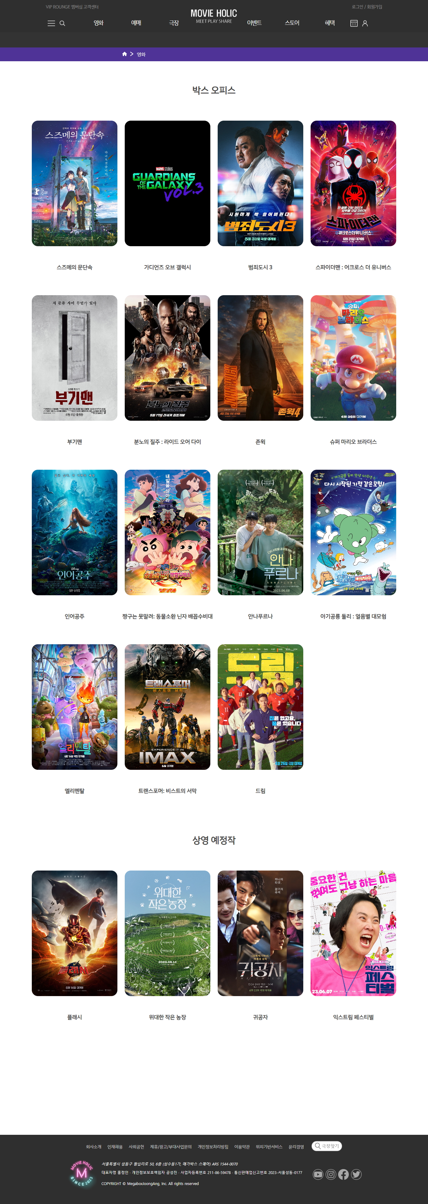

1. 메인
2. 영화
영화 리스트 현재 상영작
영화 리스트 개봉 예정작

Slide 18
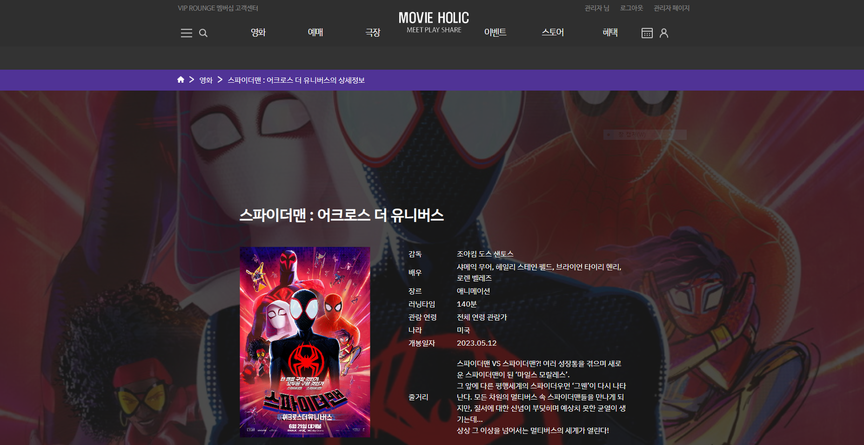
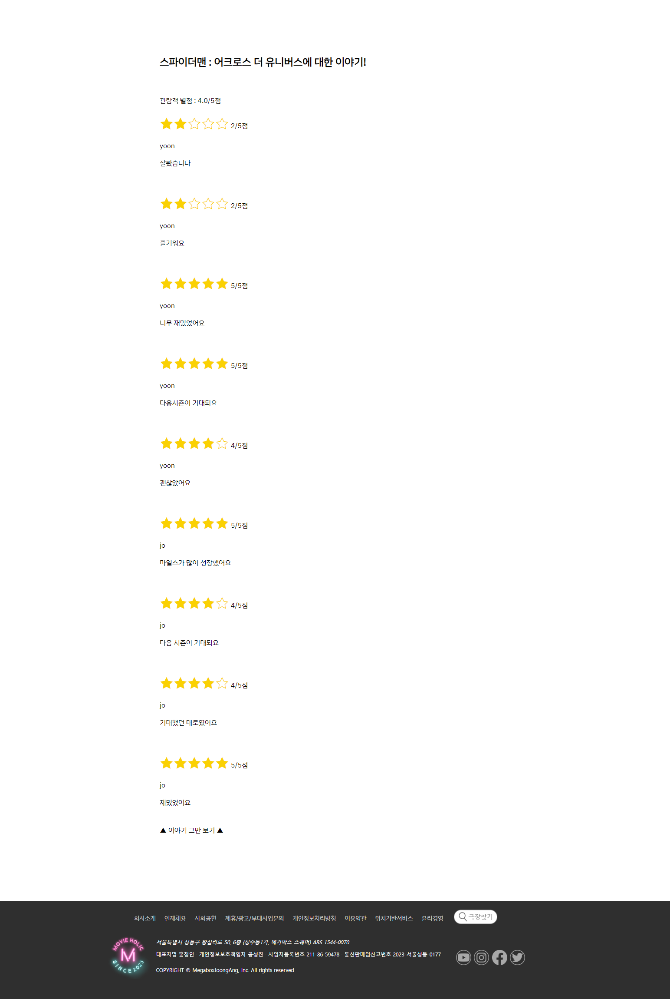
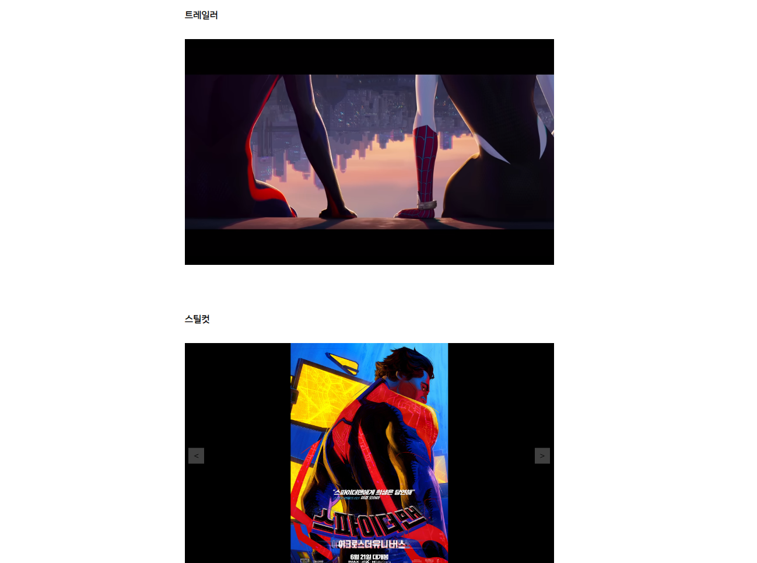
1. 메인
2. 영화
영화 상세보기
리뷰 더보기/접기

Slide 19
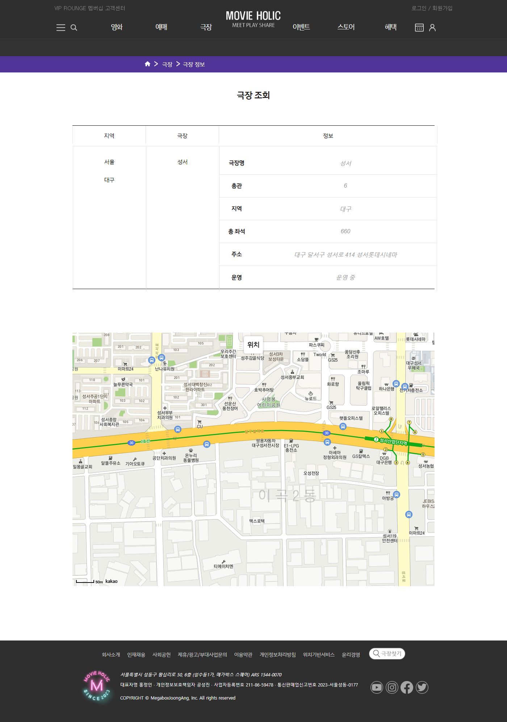

1. 메인
3. 극장
1. 지역 선택
2. 극장 선택
3. 정보 출력
3. 위치 출력

Slide 20
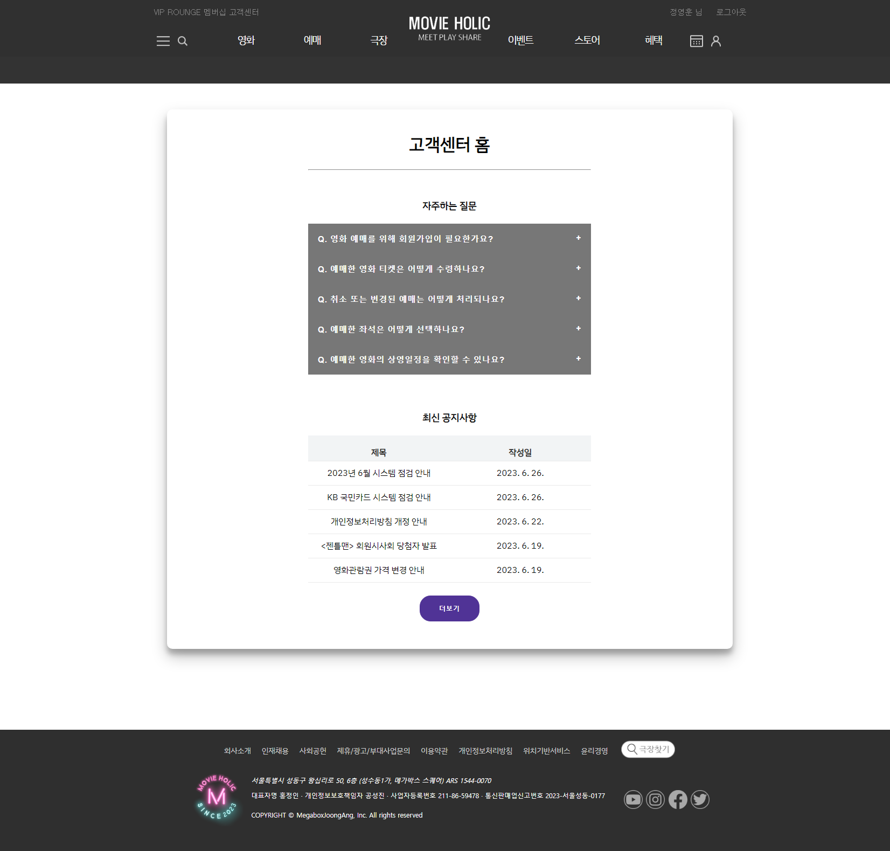
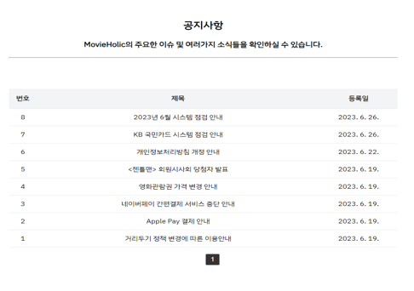
1. 메인
고객센터 클릭 시
페이지 이동
4. 고객센터
최신 공지사항 표시
전체 공지사항 표시,
제목 클릭 시 상세보기

Slide 21
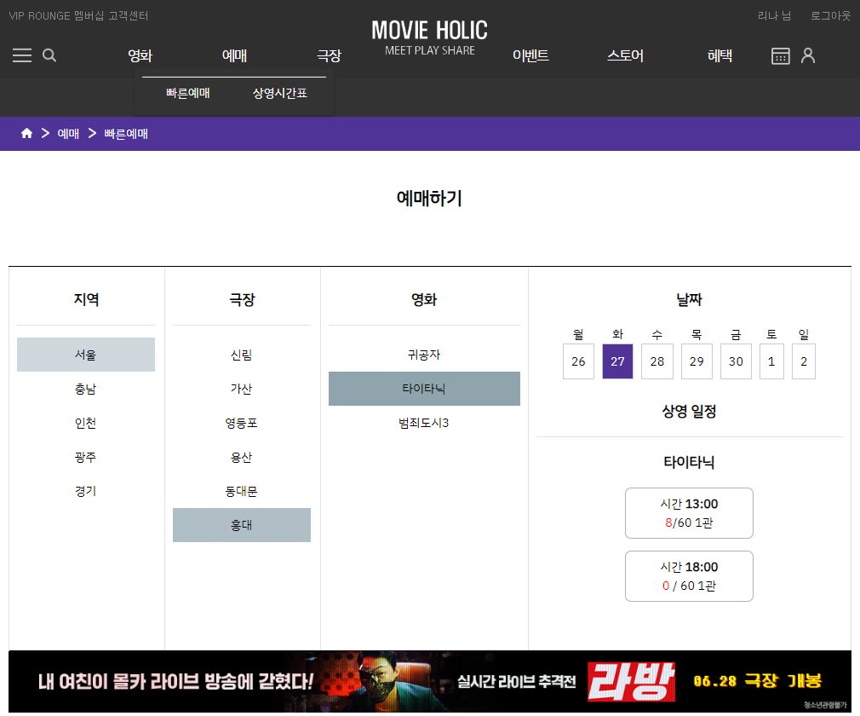
2. 예매
1. 일정 선택
홈 화면에서 빠른예매 클릭,
지역 – 극장 – 영화를 차례대로 선택하여 해당 영화 일정정보를 출력.

Slide 22
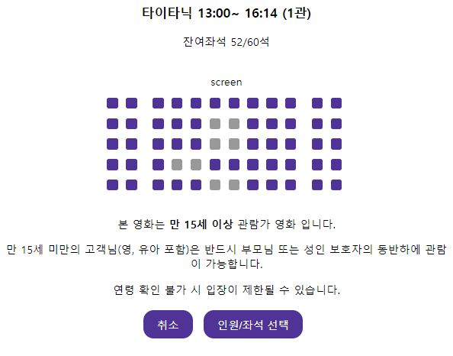
2. 예매
2. 예매 전 확인 팝업
잔여좌석 정보와 연령에 따른 안내문 출력

Slide 23
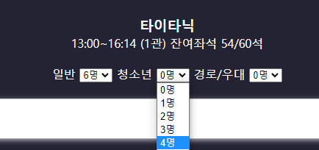
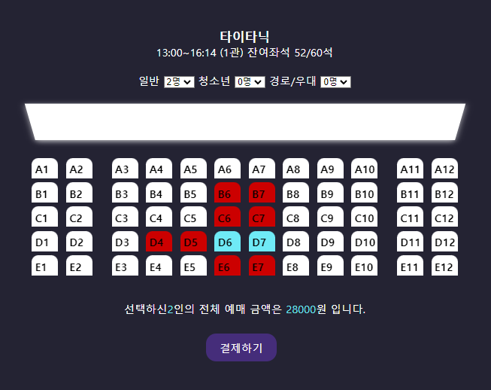
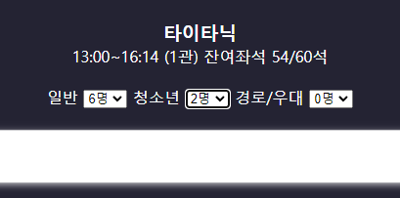
2. 예매
인원 제한 8명
3. 좌석 선택 화면
선택한 인원 수 만큼 좌석 클릭 가능
초과시 제한 숫자만큼 감소

Slide 24
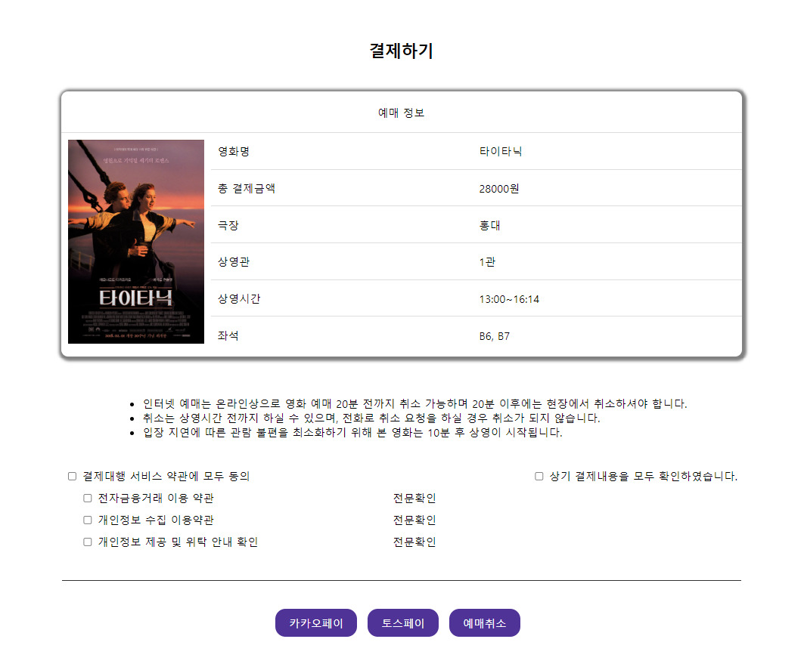

2. 예매
4. 결제 전 정보 확인 페이지
영화 정보와 함께
결제 정보 출력
동의 사항 체크 후 결제 진행

Slide 25
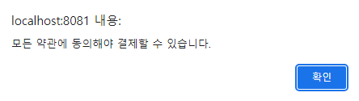
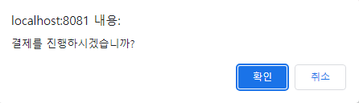
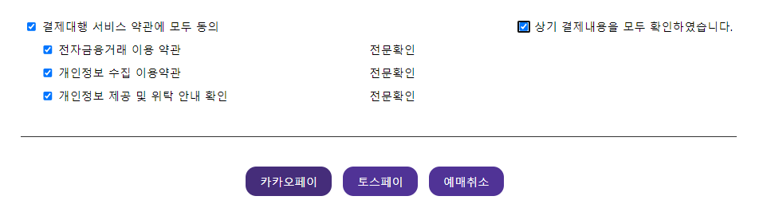
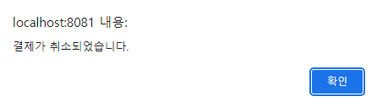
2. 예매
5. 약관 동의
약관 비 동의
전체 동의 후 결제 진행 시
결제 취소 시

Slide 26
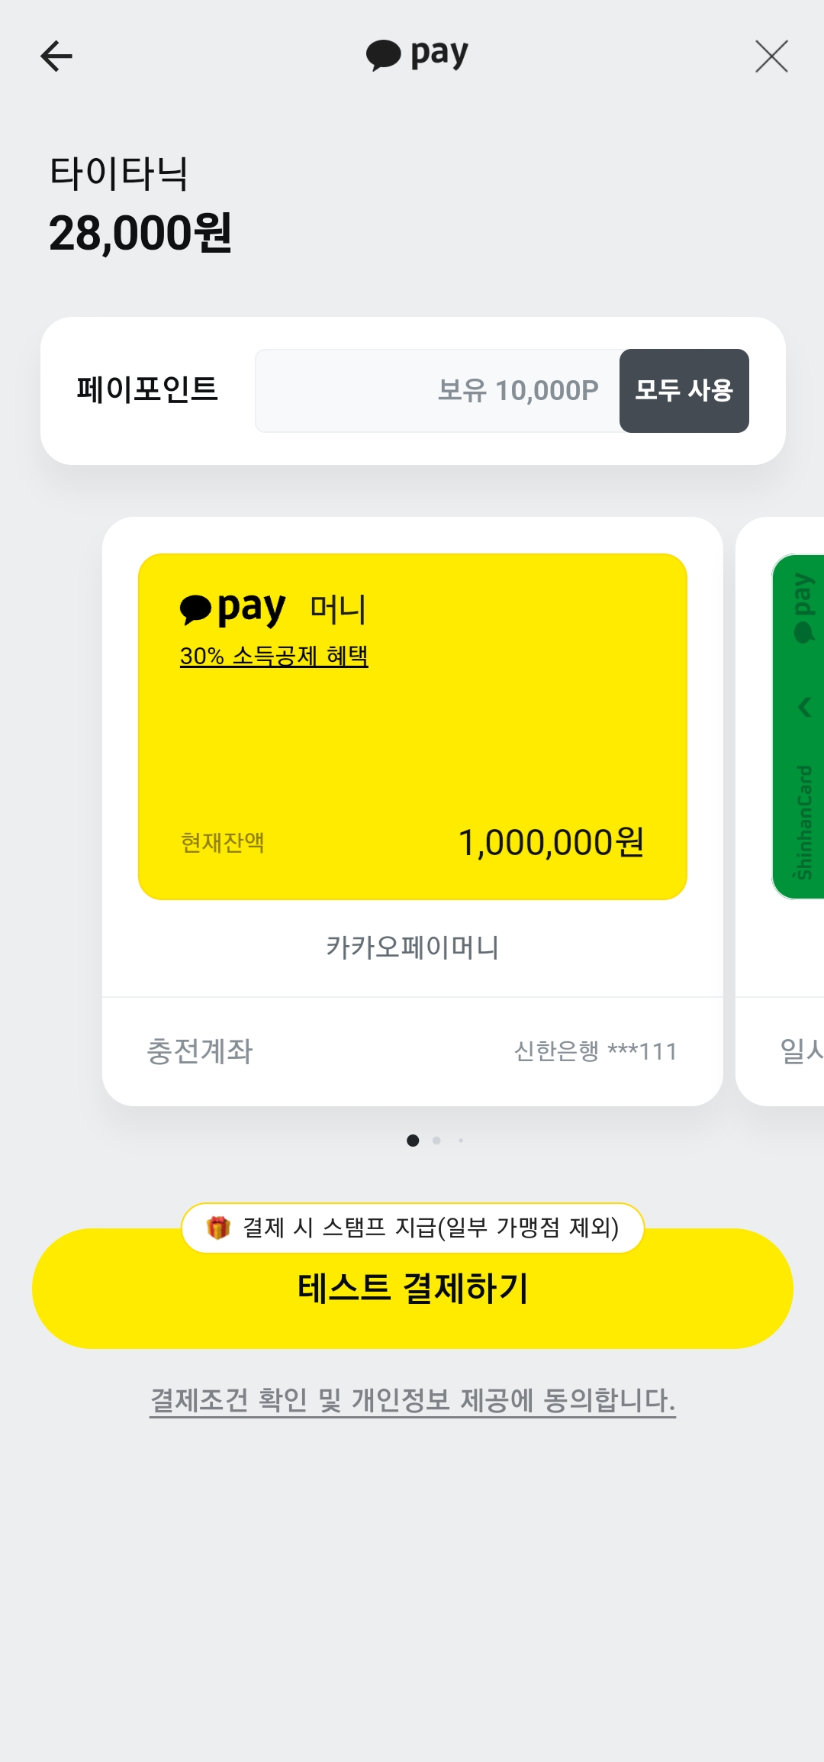
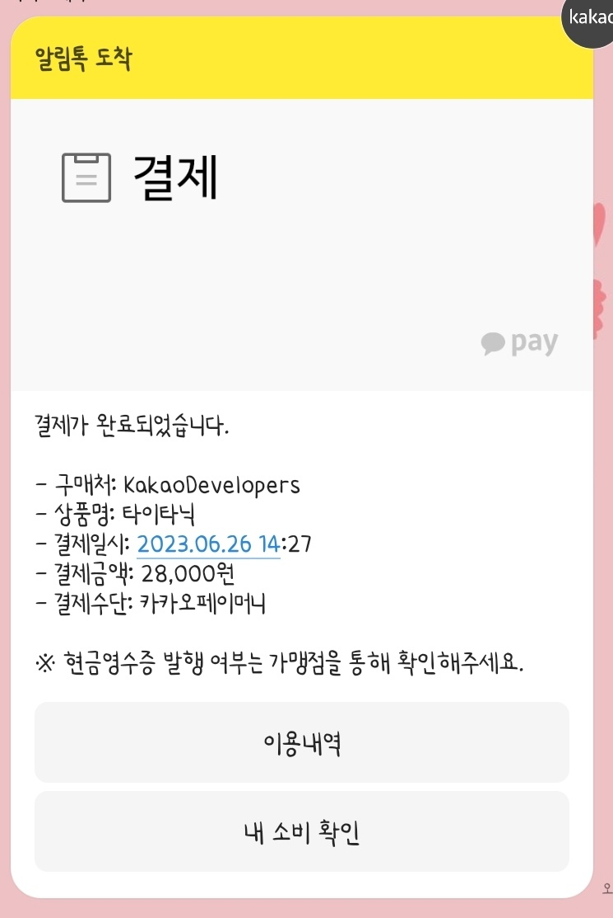
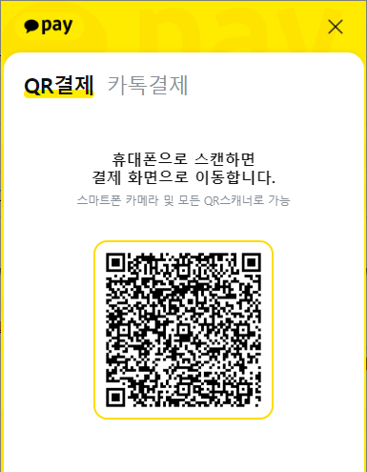
2. 예매
6. 결제 진행

Slide 27
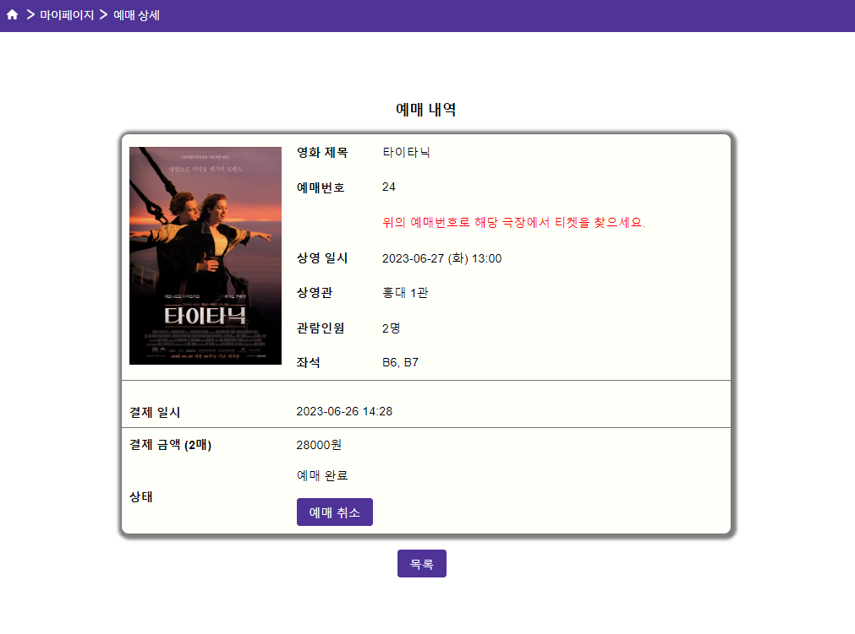
2. 예매
7. 예매 확인

Slide 28
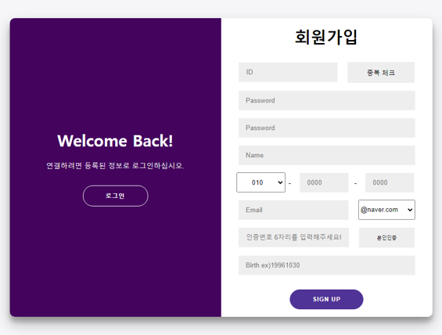
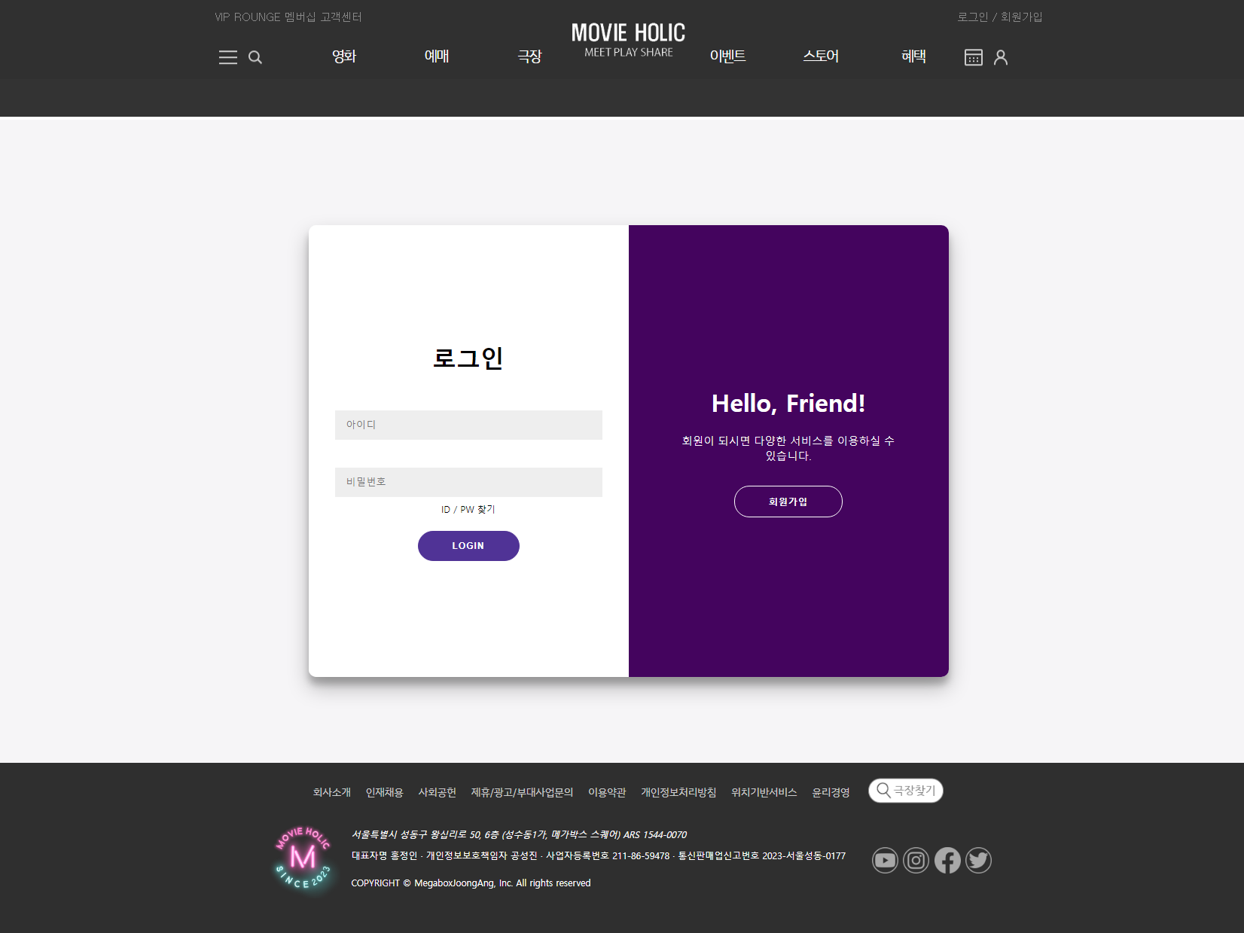
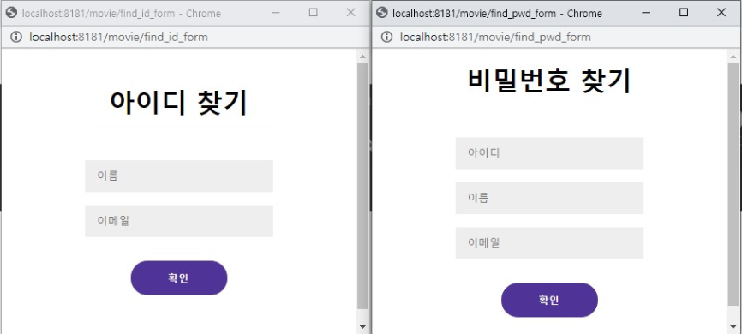
3. 사용자
로그인/회원가입
클릭 시 페이지이동
1. 로그인 및 회원가입
이메일 인증 후 가입 가능
ID / PW 찾기 기능 구현

Slide 29
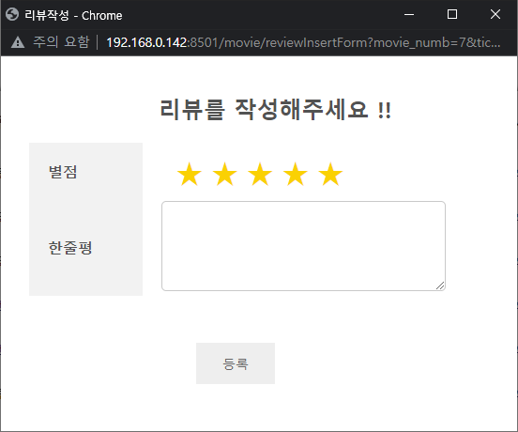
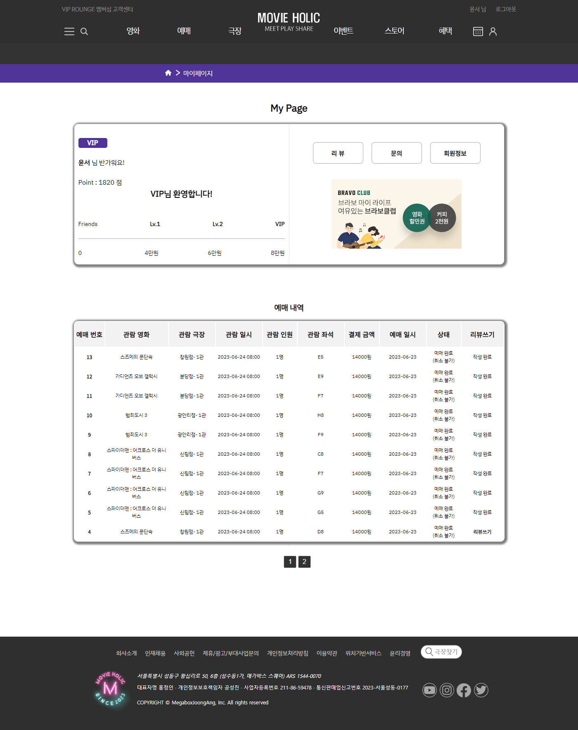
3. 사용자
2. 마이페이지
리뷰쓰기 버튼
리뷰 작성 폼

Slide 30
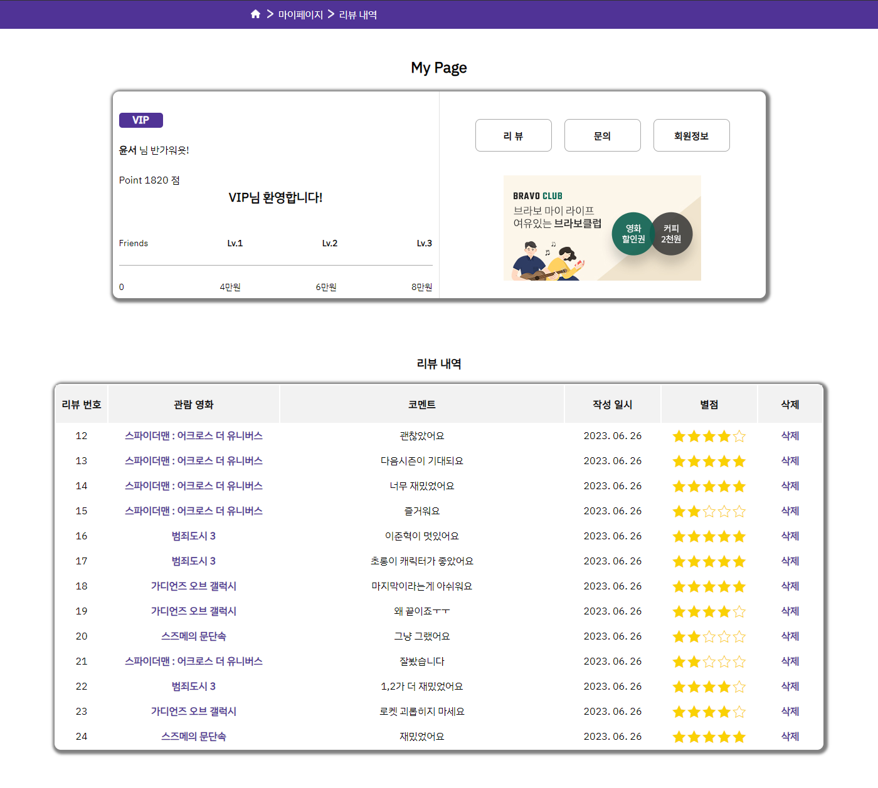
3. 사용자
3. 리뷰
작성한 리뷰 리스트
리뷰 삭제 버튼

Slide 31
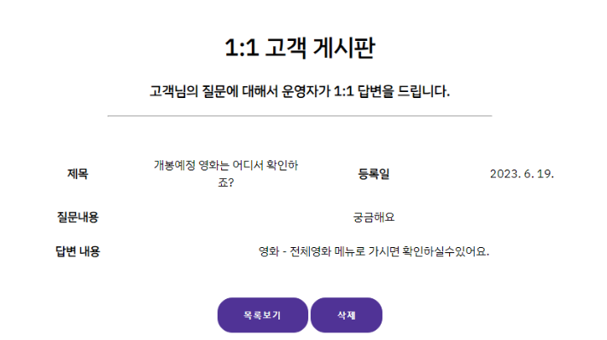
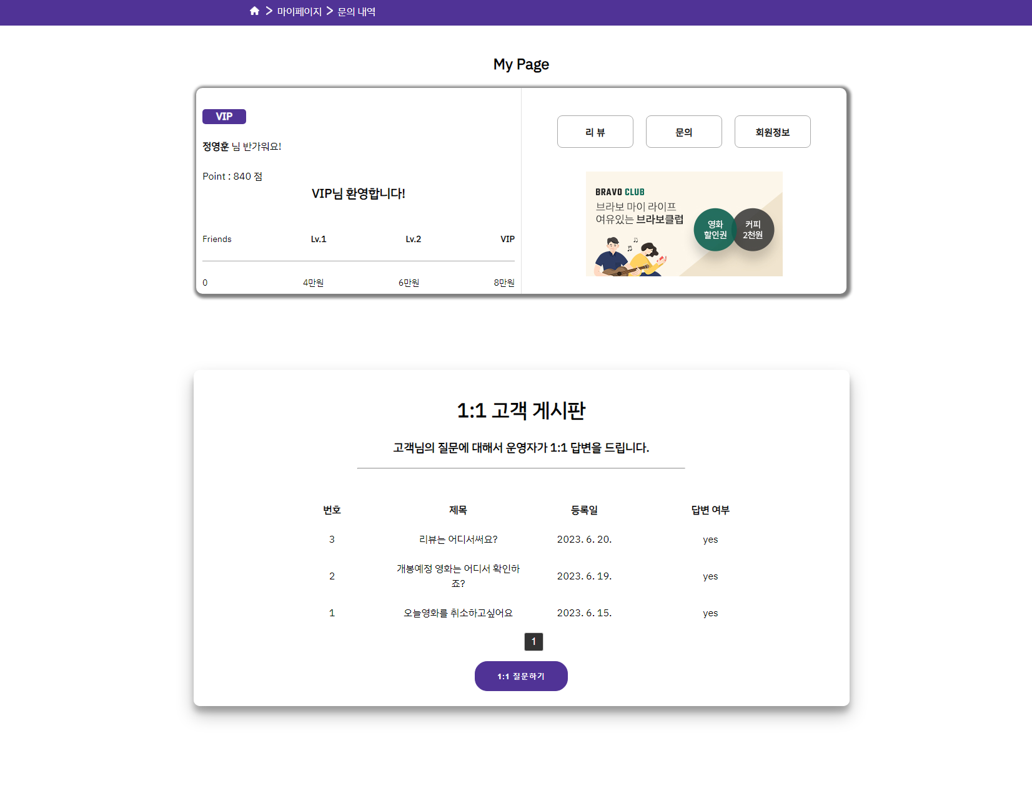
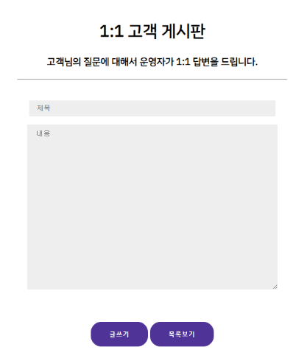
3. 사용자
클릭 시 문의 페이지 이동
4. 문의
클릭 시 상세보기 이동
클릭 시 작성 페이지 이동

Slide 32
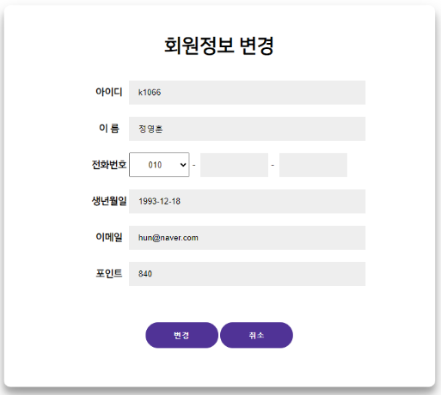
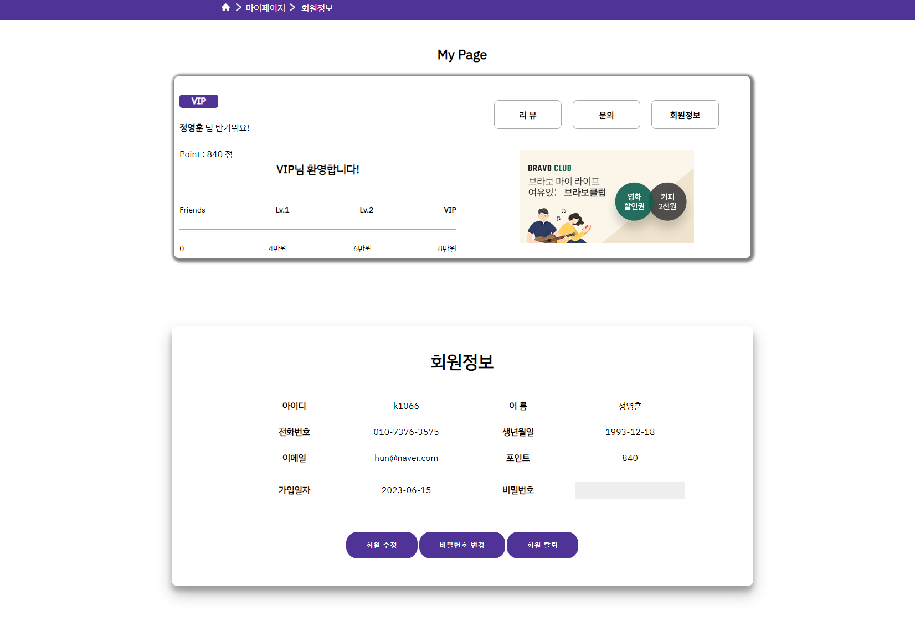
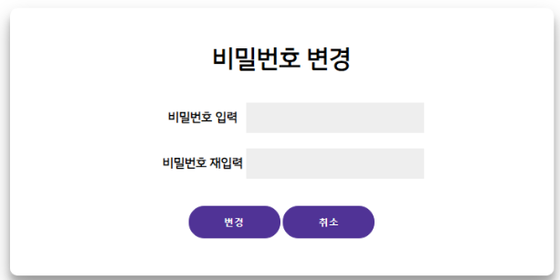
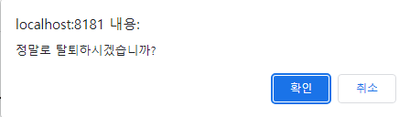
3. 사용자
클릭 시 회원정보 페이지 이동
5. 회원정보
비밀번호 입력 후 이동

Slide 33
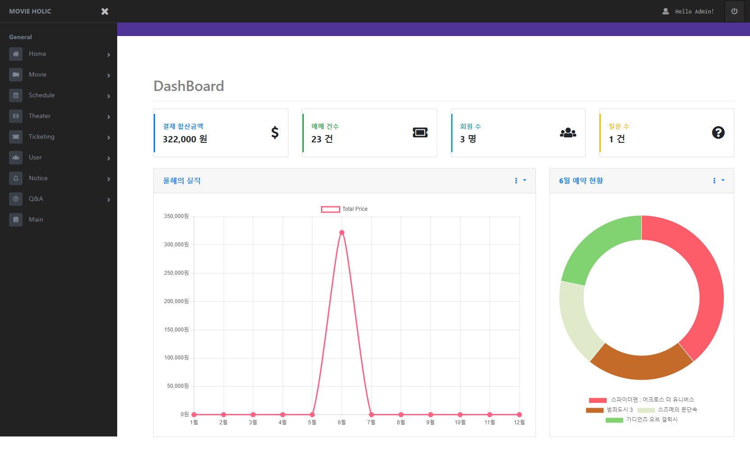

4. 관리자
로그아웃
1. 대시보드
각 항목 페이지 이동
예매 플랫폼 통계

Slide 34
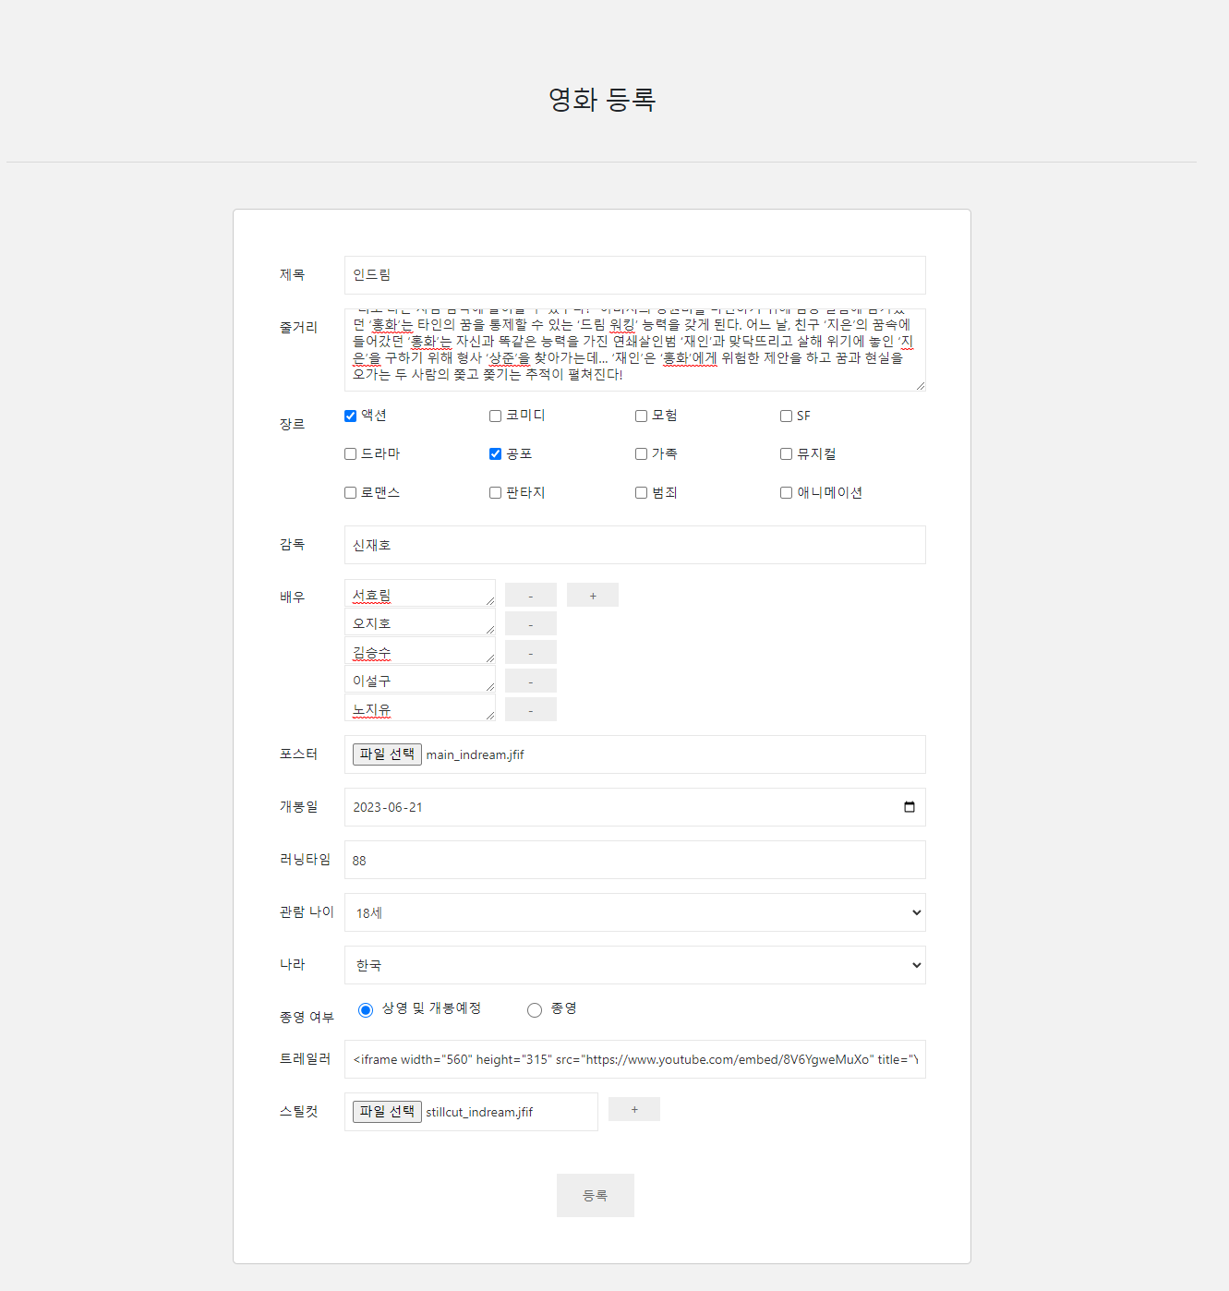
4. 관리자
2. 영화
영화 등록 폼

Slide 35
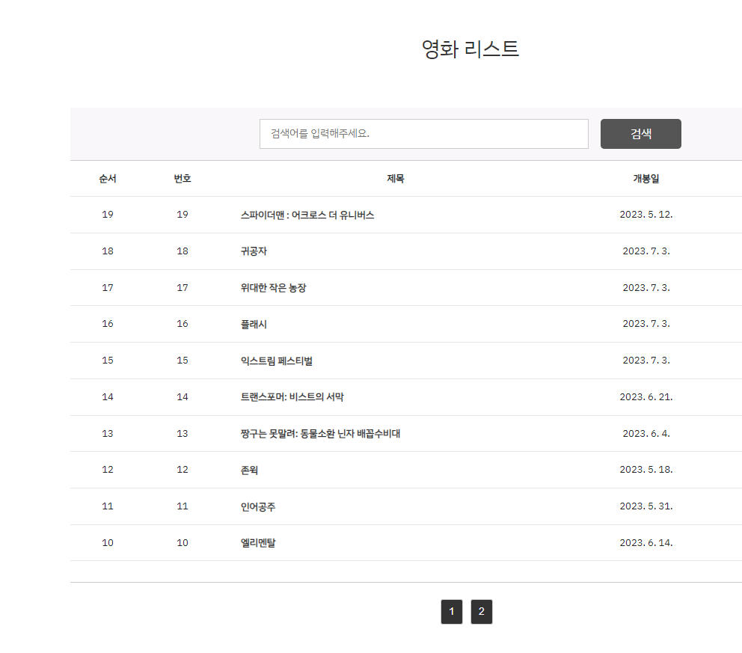
4. 관리자
2. 영화
제목을 기준으로 검색
영화 리스트

Slide 36
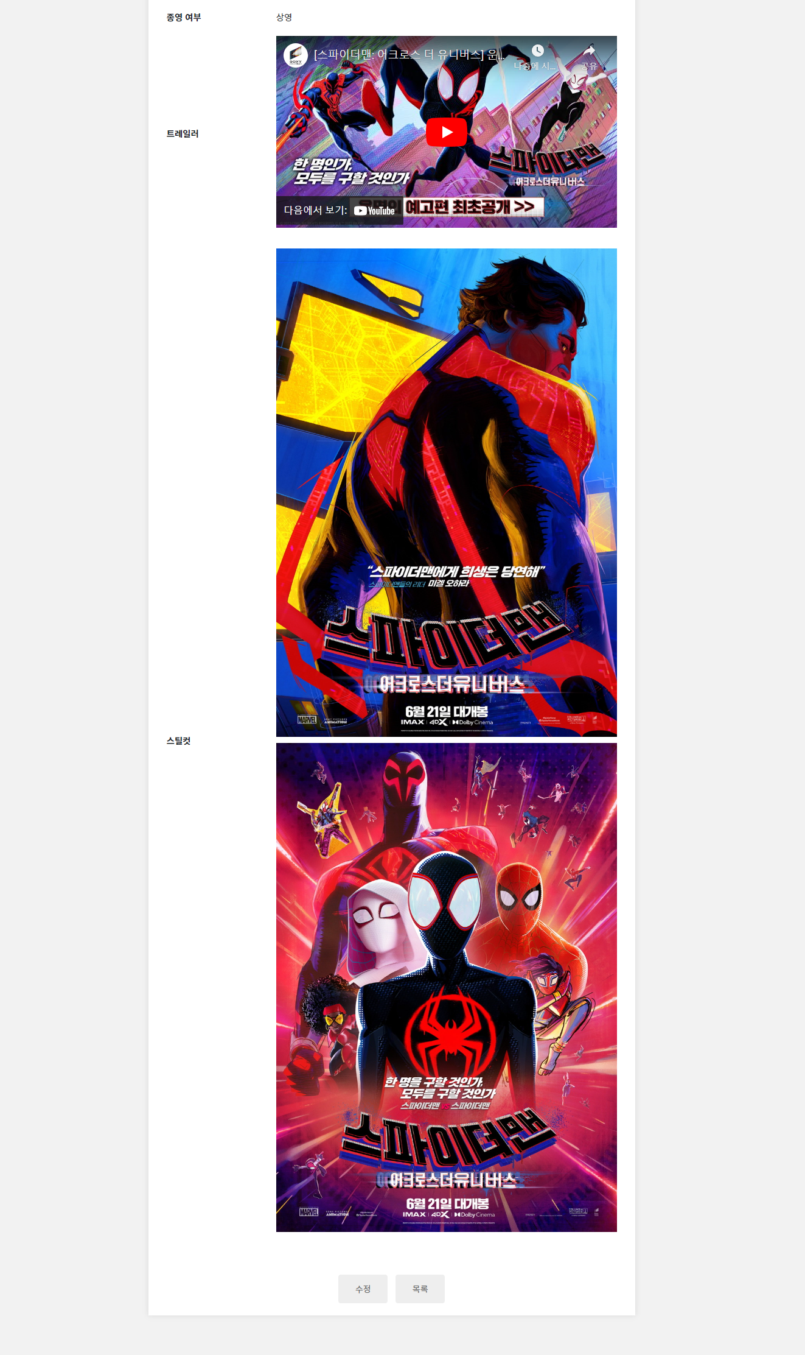
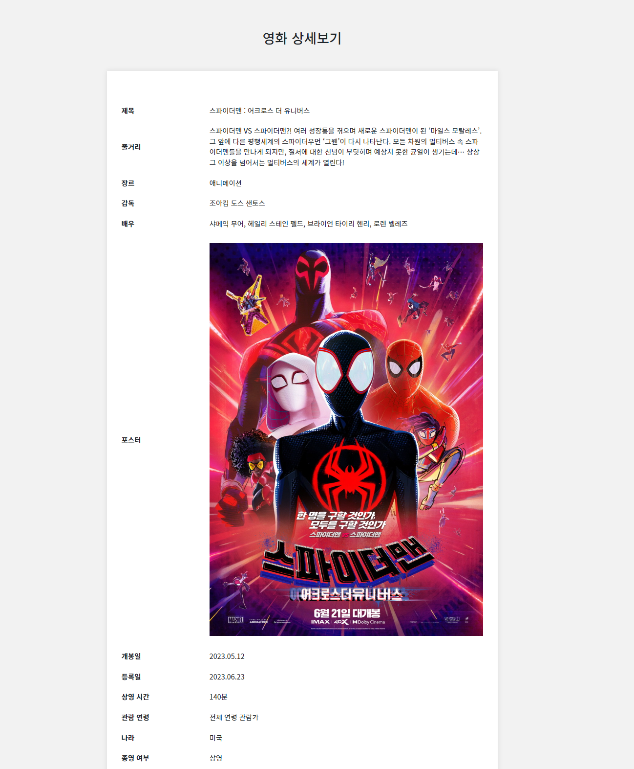
4. 관리자
영화 상세보기
2. 영화

Slide 37
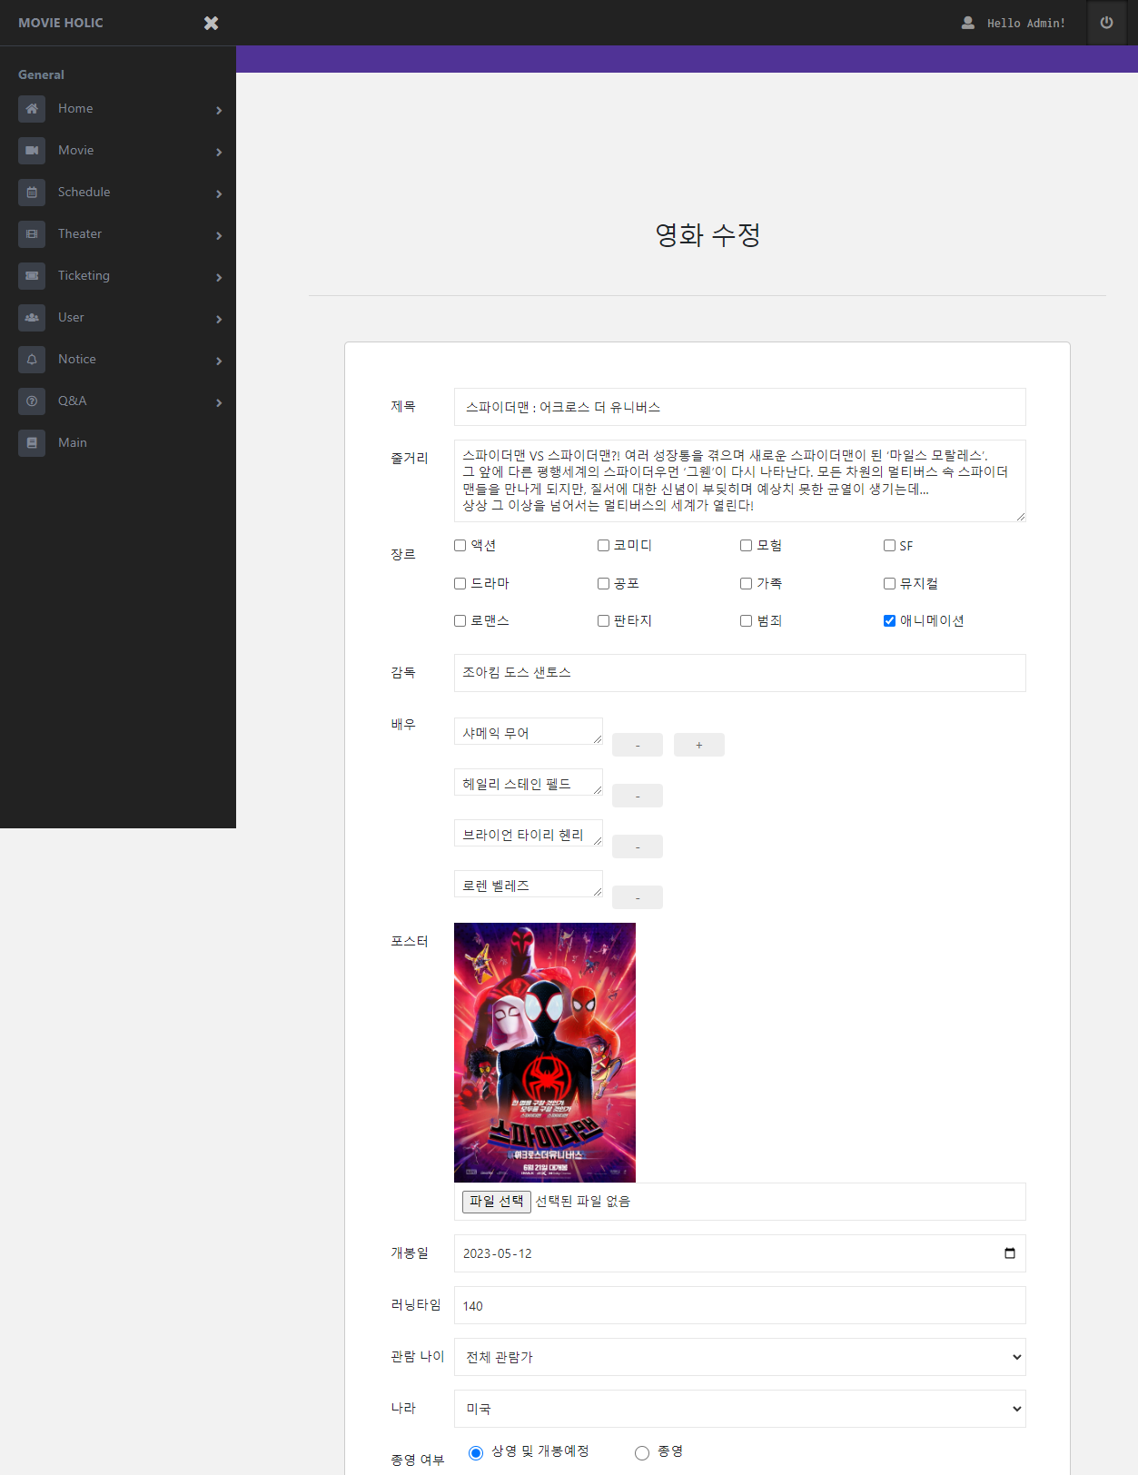
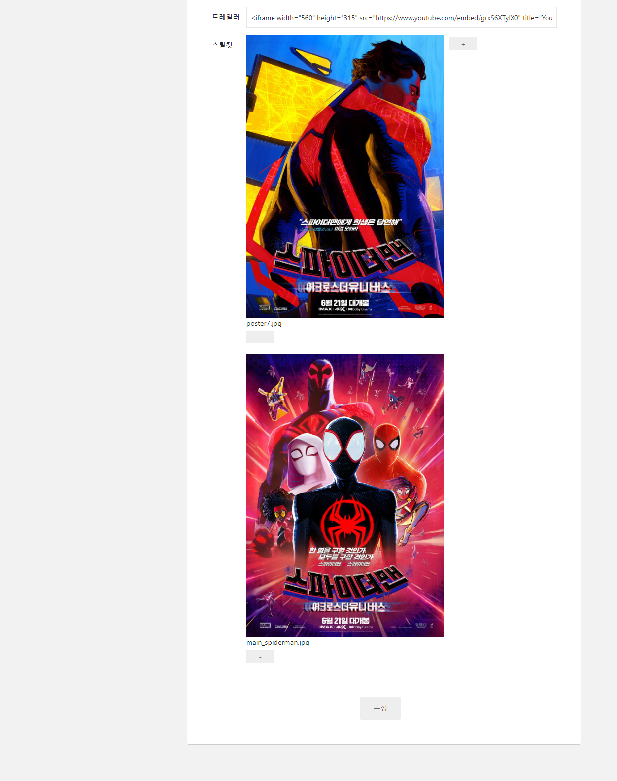
4. 관리자
영화 수정 폼
2. 영화

Slide 38
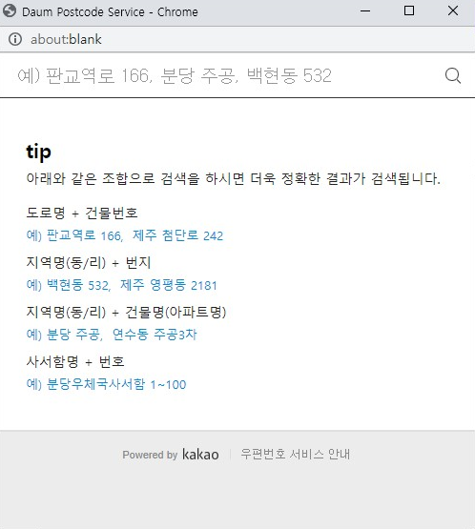
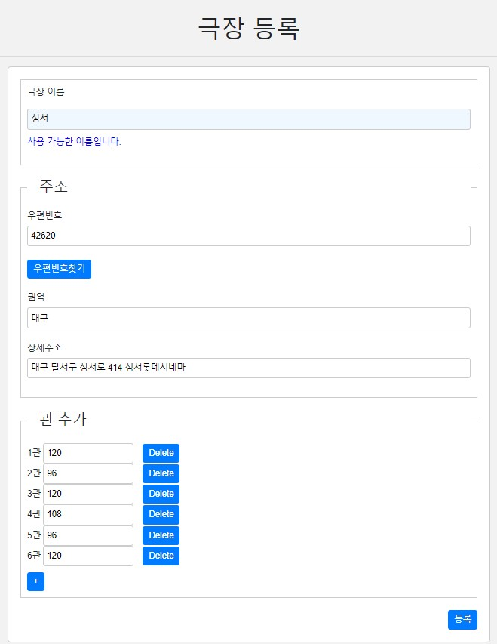
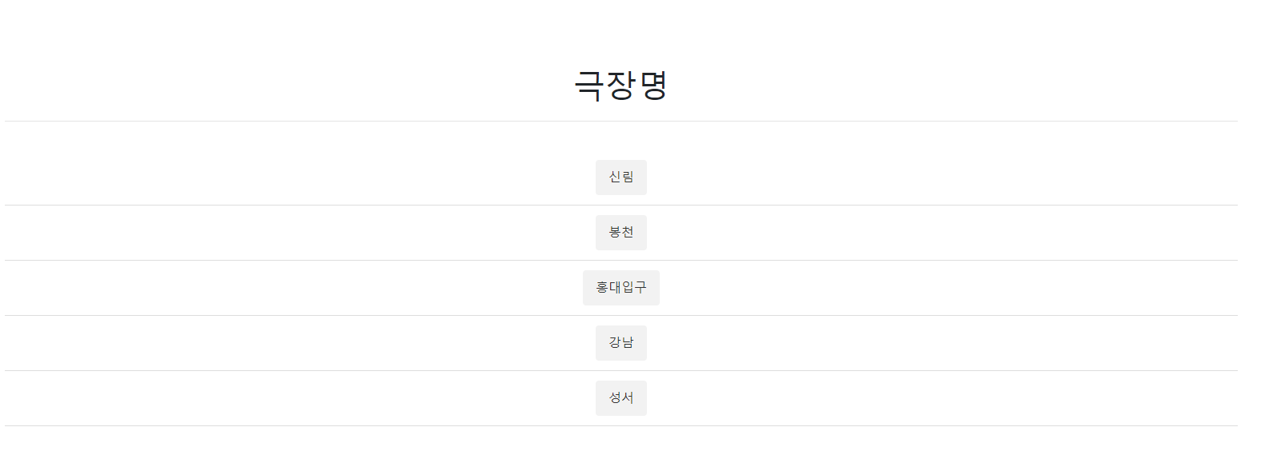
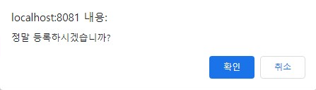
4. 관리자
주소 입력
- 해당 창에서 주소 선택 시, 값 자동 입력
3. 극장
극장 목록
등록 진행
관 삭제
관 추가

Slide 39
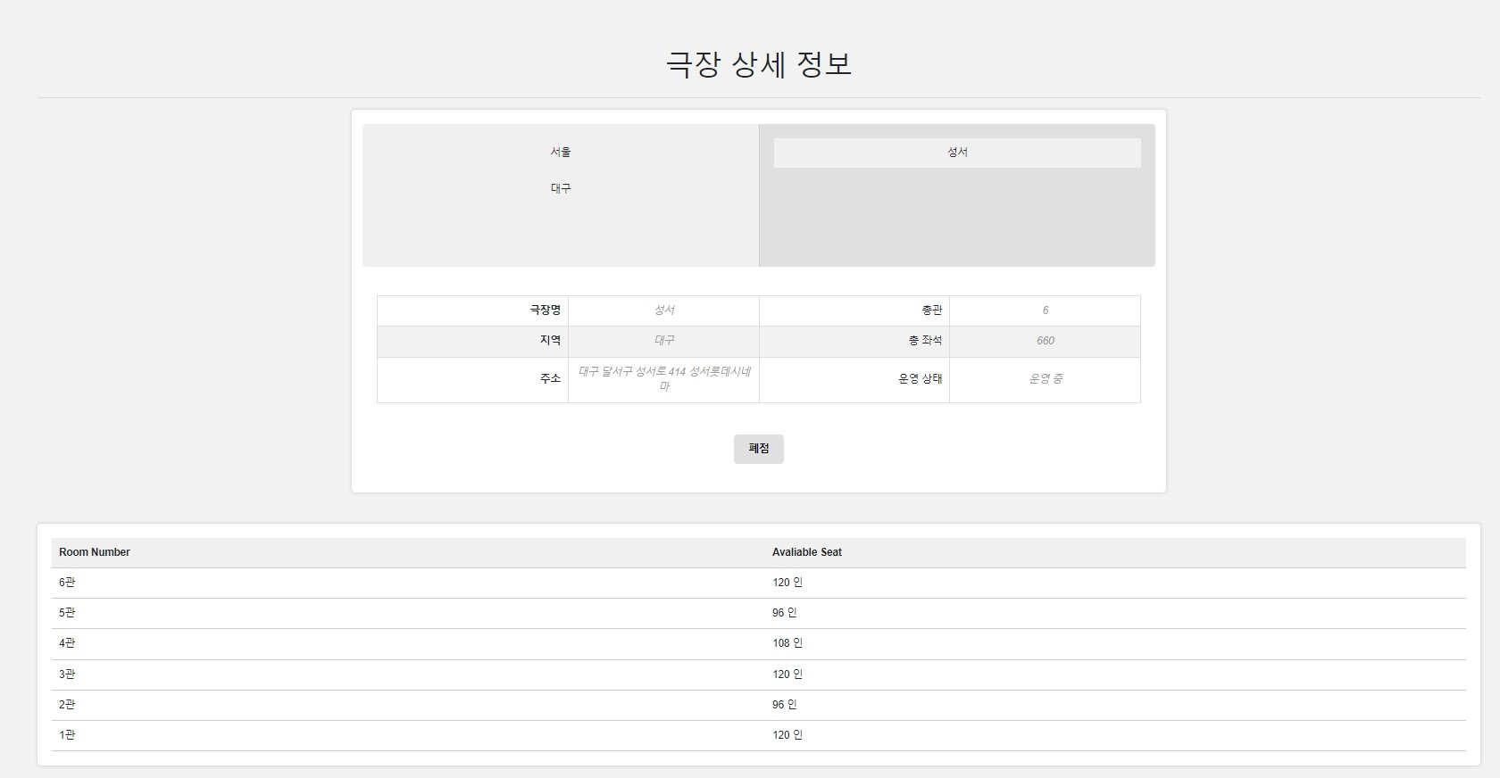

4. 관리자
3. 극장
2. 극장 선택
1. 지역 선택
3. 극장 정보 출력
폐점 처리
3. 관 정보 출력

Slide 40



4. 관리자
4. 상영 일정
상영일정 등록
일정 등록 확인
일정 등록 완료

Slide 41


4. 관리자
4. 상영 일정
상영일정 10개씩 보기
상영일정 20개씩 보기

Slide 42


4. 관리자
4. 상영 일정
상영일정 삭제
상영일정 삭제 후 확인

Slide 43

4. 관리자
5. 예매 내역
아이디를 조건으로 검색
선택 항목 수만큼
예매 목록 조회

Slide 44

4. 관리자
6. 회원
User 클릭 시
페이지 이동

Slide 45

4. 관리자
7. 공지사항
Notice 클릭 시
페이지 이동
게시글 작성 기능 구현

Slide 46


4. 관리자
7. 공지사항
Notice 클릭 시
페이지 이동
제목 클릭 시 상세보기
수정, 삭제 기능 구현

Slide 47


4. 관리자
8. Q&A
제목 클릭 시 답변 처리 페이지 이동
Q&A 클릭 시
페이지 이동
답변 등록, 삭제 기능 구현

Slide 48
04
프로젝트 소감

Slide 49
프로젝트 소감
“ ”
장욱
리나
"영화 예매 플랫폼 프로젝트를 통해 우리는 현대 사회에서 필수적인 요소인 편리성과 창의성을 제공하는 플랫폼을 개발하는 데에 주력했습니다. 사용자들은 직관적이고 사용하기 편한 인터페이스를 통해 몇 번의 클릭만으로 영화를 선택하고 예매할 수 있습니다. 또한, 우리는 다양한 선택지와 맞춤형 추천 기능을 구현하여 사용자들이 다양한 영화를 발견하고 새로운 경험을 즐길 수 있도록 도왔습니다. 이를 통해 우리의 플랫폼은 사용자들에게 흥미로운 영화 탐색의 기회를 제공하고, 영화를 즐기는 과정을 더욱 풍부하게 만들었습니다. 이 프로젝트를 통해 우리는 사용자들의 편의와 만족을 최우선으로 고려한 결과를 얻어 자랑스럽게 생각하고 있습니다."
" 쏜살같이 지나간 6개월 끝에 제작하게 된 이번 프로젝트는
주어진 시간이 짧다 느끼며 발등에 불이 떨어진 듯 시작하였지만
설계부터 수차례 팀원들과 의견을 합쳐가며 결국 제 기간안에 완성 해냈기에 그 기쁨은 이루 말할 수 없습니다.
모든 팀원들에게 감사하며, 저 자신에게도 좀 더 자신감을 얻을 수 있는 기회였습니다. "
윤서
영훈
" 프로젝트를 마무리하며 느낀 점은 매우 만족스러웠습니다. 팀원들과의 협력과 노력 덕분에 우리는 목표를 달성할 수 있었고, 성과에 자부심을 느낍니다. 어려움이 있었지만 그것을 극복하며 성장할 수 있었고, 이 경험을 통해 앞으로의 프로젝트에 더욱 자신감을 갖게 되었습니다. 감사합니다"
" 이번 프로젝트를 통해 스프링의 다양한 기능과 편의성을 알게 되었고, 팀원들과 함께 문제를 해결하고 아이디어를 공유하며 협업을 통해 좋은 결과를 얻을 수 있었습니다. 이번 팀플은 저에게 귀중한 경험이었고, 함께 일한 팀원들과의 협업은 더욱 감사한 추억으로 남을 것입니다. "

Slide 50






THANK YOU

